Slide 1
Requirement Modelling with UML Use Case
Erik Perjons

Slide 2
Questions to answer
What is requirement engineering?
Why is requirement engineering important?
How can you use models to support requirement engineering?

Slide 3
Requirements and Models

Slide 4
Real World and Models
Business process model of business activities
(in UML Activity diagram)
Domain model of business concepts
(in UML Class diagram)
Human interaction with software systam
(in UML Use cases)
Interaction
between software objekts
(in UML Sequence diagram)
System model of software objects (in UML Class diagram)
The real world
Graphical models/diagram
Notes:
Nu har vi lagt till ytterligare en del, till höger i bilden. Vi kallar den delen för grafiska modeller/diagram, medan den vänstra delen benämns ”verkligheten”. Notera än en gång att är det vi ser till vänster är en slags modell av verkligheten, men för resonemangets skull ska vi alltså tänka oss att det är verkligheten.
Till höger ser vi modeller eller diagram av det som finns i verkligheten. Man bruka säga att dessa modeller/diagram ska representera eller avbilda företeelser i verkligheten.
Modellerna/diagrammen till höger är skapade i modelleringsspråket UML. Enligt UML:s specifikation är det olika diagram och inte modeller som vi ser till höger i bilden. Dessa diagram skapar tillsammans en modell av det vi vill representera. De olika diagrammen ger med andra olika aspekter eller perspektiv på modellen.
Notera dock att olika författare har olika syn på relationen mellan modell och diagram. Hos en del författare används modell, eller snarare grafisk modell, och diagram som synonymer.
Notera också att en modell behöver inte vara grafisk, den kan till exempel formuleras i textform eller som en formel.
Om vi då tittar på den högra delen av bilden kan vi notera följande:
- på övre nivån finns aktivitetsdiagram för att modellera verksamhetsprocesser, sekvensdiagram för att modellera kommunikation mellan människor och i klassdiagram för att modellera verksamhetsbegrepp, det vill säga de begrepp som används i verksamheten när människor kommunicerar muntligt eller genom att skicka dokument,
- på mellersta nivån finns användningsfallsdiagram för att modellera interaktionen mellan människor och datorer,
- på undre nivån finns aktivitetsdiagram för att modellera mjuk- och hårdvaruprocesser i datorsystem, sekvensdiagram för att modellera kommunikation inom och mellan mjukvara såväl som för hårdvara, och klassdiagram för att modellera de informationselement som används av datorer.
Som vi ser kan några typer av UML-diagram användas på fler än en nivå, till exempel används klassdiagram, aktivitetsdiagram och sekvensdiagram både på den övre och nedre nivån.

Slide 5
Requirement Engineering (in Real World)
Business process model of business activities
(in UML Activity diagram)
Domain model of business concepts
(in UML Class diagram)
Human interaction with software systam
(in UML Use cases)
Interaction
between software objekts
(in UML Sequence diagram)
System model of software objects (in UML Class diagram)
The real world
Graphical models/diagram
Notes:
Nu har vi lagt till ytterligare en del, till höger i bilden. Vi kallar den delen för grafiska modeller/diagram, medan den vänstra delen benämns ”verkligheten”. Notera än en gång att är det vi ser till vänster är en slags modell av verkligheten, men för resonemangets skull ska vi alltså tänka oss att det är verkligheten.
Till höger ser vi modeller eller diagram av det som finns i verkligheten. Man bruka säga att dessa modeller/diagram ska representera eller avbilda företeelser i verkligheten.
Modellerna/diagrammen till höger är skapade i modelleringsspråket UML. Enligt UML:s specifikation är det olika diagram och inte modeller som vi ser till höger i bilden. Dessa diagram skapar tillsammans en modell av det vi vill representera. De olika diagrammen ger med andra olika aspekter eller perspektiv på modellen.
Notera dock att olika författare har olika syn på relationen mellan modell och diagram. Hos en del författare används modell, eller snarare grafisk modell, och diagram som synonymer.
Notera också att en modell behöver inte vara grafisk, den kan till exempel formuleras i textform eller som en formel.
Om vi då tittar på den högra delen av bilden kan vi notera följande:
- på övre nivån finns aktivitetsdiagram för att modellera verksamhetsprocesser, sekvensdiagram för att modellera kommunikation mellan människor och i klassdiagram för att modellera verksamhetsbegrepp, det vill säga de begrepp som används i verksamheten när människor kommunicerar muntligt eller genom att skicka dokument,
- på mellersta nivån finns användningsfallsdiagram för att modellera interaktionen mellan människor och datorer,
- på undre nivån finns aktivitetsdiagram för att modellera mjuk- och hårdvaruprocesser i datorsystem, sekvensdiagram för att modellera kommunikation inom och mellan mjukvara såväl som för hårdvara, och klassdiagram för att modellera de informationselement som används av datorer.
Som vi ser kan några typer av UML-diagram användas på fler än en nivå, till exempel används klassdiagram, aktivitetsdiagram och sekvensdiagram både på den övre och nedre nivån.

Slide 6
Requirement Engineering Models
Business process model of business activities
(in UML Activity diagram)
Domain model of business concepts
(in UML Class diagram)
Human interaction with software systam
(in UML Use cases)
Interaction
between software objekts
(in UML Sequence diagram)
System model of software objects (in UML Class diagram)
The real world
Graphical models/diagram
Notes:
Nu har vi lagt till ytterligare en del, till höger i bilden. Vi kallar den delen för grafiska modeller/diagram, medan den vänstra delen benämns ”verkligheten”. Notera än en gång att är det vi ser till vänster är en slags modell av verkligheten, men för resonemangets skull ska vi alltså tänka oss att det är verkligheten.
Till höger ser vi modeller eller diagram av det som finns i verkligheten. Man bruka säga att dessa modeller/diagram ska representera eller avbilda företeelser i verkligheten.
Modellerna/diagrammen till höger är skapade i modelleringsspråket UML. Enligt UML:s specifikation är det olika diagram och inte modeller som vi ser till höger i bilden. Dessa diagram skapar tillsammans en modell av det vi vill representera. De olika diagrammen ger med andra olika aspekter eller perspektiv på modellen.
Notera dock att olika författare har olika syn på relationen mellan modell och diagram. Hos en del författare används modell, eller snarare grafisk modell, och diagram som synonymer.
Notera också att en modell behöver inte vara grafisk, den kan till exempel formuleras i textform eller som en formel.
Om vi då tittar på den högra delen av bilden kan vi notera följande:
- på övre nivån finns aktivitetsdiagram för att modellera verksamhetsprocesser, sekvensdiagram för att modellera kommunikation mellan människor och i klassdiagram för att modellera verksamhetsbegrepp, det vill säga de begrepp som används i verksamheten när människor kommunicerar muntligt eller genom att skicka dokument,
- på mellersta nivån finns användningsfallsdiagram för att modellera interaktionen mellan människor och datorer,
- på undre nivån finns aktivitetsdiagram för att modellera mjuk- och hårdvaruprocesser i datorsystem, sekvensdiagram för att modellera kommunikation inom och mellan mjukvara såväl som för hårdvara, och klassdiagram för att modellera de informationselement som används av datorer.
Som vi ser kan några typer av UML-diagram användas på fler än en nivå, till exempel används klassdiagram, aktivitetsdiagram och sekvensdiagram både på den övre och nedre nivån.

Slide 7
Requirement Engineering (in the Real World)

Slide 8
Requirement Engineering
Requirement Engineering is the process of gathering, defining, organizing, prioritizing, documenting, quality assuring and maintaining requirements

Slide 9
Requirement
Requirement is a desirable property/feature/attribute/quality/capacity of a system

Slide 10
Functional Requirement
Requirements can be categorized into functional and non-functional requirements
Functional requirements – are functions that a system should perform. That is, ”what” a system should do
Examples of functional requirements:
The sytem should be able to register an order
The sytem should be able to register an new customer
The system should be able to find a customer when searching after a registered customer in the system by using customer id or customer name

Slide 11
Non-functional Requirement
Non-functional requirements – are requirements of how a system should perform the functions of the system
Non-functional requirement are related to performance, reliability, usability, security, platform constraints, etc
Examples of non-functional requirements:
The system must be able to handle 100 orders in parallel
The system must be able to integrate with systems in a Microsoft platform

Slide 12
Requirement Specification
Requirement specification is a document specifying the requirements of a system.
The core of the requirement specification is, therefore, the functional and non-functional requirements
Usually the requirement specification also describe the context of the requirements, such as which business problems should be addressed by the system and/or the business processes that should be supported by the system

Slide 13
Requirement Specification and Models
The requirement specification can consist of only text or both text and models:
Functional requirements can be listed in form of text or as a combination of diagram and text (e.g. UML Use Case Diagram and Use Case Description)
The context of the requitements can be be described in form of text and/or models, e.g. business process models

Slide 14
Why Requirement Engineering?
The major reason for failure in system development is shortcoming in requirement engineering, such as:
no requirements have been gathered at all
not all users (or other stakeholders) have been involved in the requirement gathering
users do not know what they want before they use the system in actual business process instances
the requirements are vaguely stated
The requirements are central in the development of a system and are often the things that drive the development process

Slide 15
UML Use Case

Slide 16
UML Use Case Diagram
Registrer
for course
Register
for exam

Slide 17
UML Use Case Diagram
Actor
Use Case
Registrer
for course
Register
for exam
Association

Slide 18
Use Case Description
Use case description describe the interaction between a user and the system
The look of the use case description is not specified in UML
Use case: Registrer for course
Actor: Student
Goal: Student shall be registered for the course
Main scenario: 1) Student wants to see available courses
2) System presents the cources 3) Student chooses a course
4) Systemet confirms registration of the chosen course

Slide 19
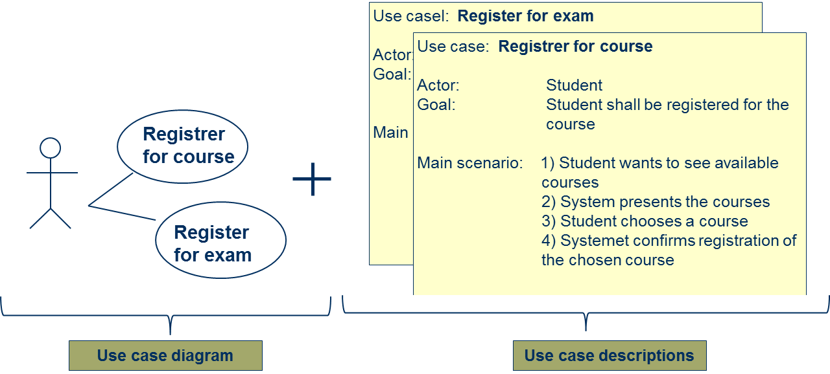
Use Case Model
Use case model – consists of Use case diagram and Use case descriptions

Slide 20
Guidelines for the Use Case Model
Guideline: Create one Use case description for each use case in the Use case diagram
Guideline: Use the same name of the use case in the descrption as in the use case diagram

Slide 21
More about Use Case Description
Guideline: The main scenario shall be divided into a set of steps, which each need to:
start with who is carrying out the step (the actor or the system)
be simple and precise statements of what are communicated between the actor and the system
Use case: Registrer for course
Actor: Student
Goal: Student shall be registered for the course
Main scenario: 1) Student wants to see available courses
2) System presents the cources 3) Student chooses a course
4) Systemet confirms registration of the chosen course

Slide 22
Questions to answer
What is requirement engineering?
Why is requirement engineering important?
How can you use models to support requirement engineering?

Slide 23
Erik Perjons – Lärare
Jonas Collin – Mediepedagog
Notes:
Denna sida behövs pga upphovsrätten

